Slide 1
“探界者”钟杨
叶雨婷
授课人：卢瑞冰

Slide 2
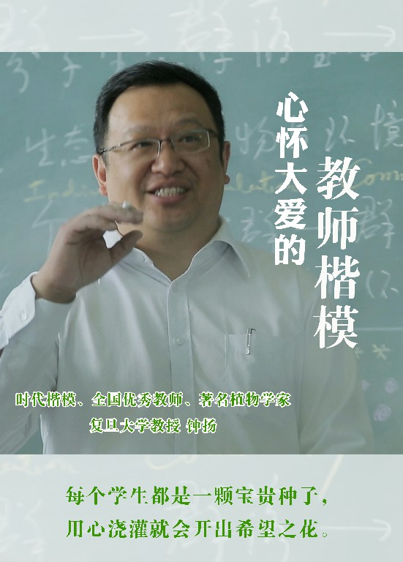
钟杨——2018年感动中国人物

Slide 3
字词知识：
1.读准字音
拟南芥jiè 黄冈gāng 毛坯房pī
屋脊jǐ 撰写zhuàn 负荷hè
2.解释词语
避嫌：避开嫌疑，为防止他人怀疑而对某个问题采取回避的态度。
勾通vs沟通：勾通：暗中串通。褒义词
沟通:指使彼此通连;相通。贬义词

Slide 4
3.成语积累
[戛然而止]戛:象声词。形容声音突然终止。
[鼎鼎大名]形容名气很大。
[雷厉风行]厉:猛烈。像雷那样猛烈,像风那样快。 比喻执行政策法令严厉迅速。也形容办事声势猛烈，行动迅速。
[跌宕起伏]跌宕:富于变化，有顿挫波折。形容事物多变，不稳定，也比喻音乐音调忽高忽低和故事情节的曲折。

Slide 5
整体感知：
任性小游戏：回答问题的同学来随机点其他同学回答问题。
一人说事件，另一人说探什么界。
自由朗读课文思考问题，准备时间5分钟（每部分1分钟）。
问题： 题目为探界者，钟杨探索的是哪些界？
根据每部分主要事件来概括钟杨所探之界。
“英雄”少年 ——探（ ）之界
种子达人 ——探（ ）之界
科学队长 ——探（ ）之界
“接盘”导师——探（ ）之界
生命延续 ——探（ ）之界

Slide 6
“英雄”少年 ——探（ ）之界
种子达人 ——探（ ）之界
科学队长 ——探（ ）之界
“接盘”导师——探（ ）之界
生命延续 ——探（ ）之界
学习工作
植物学
科普
教书育人
生命

Slide 7
研读课文
1.自由朗读课文，找出文章中令人深刻印象或描写精彩的句子或者段落，说出你选取这段内容的原因（也就是内容的作用）请同学们用做批注的方法阅读文章，以小组为单位进行讨论，每组选派一名代表总结讨论成果。 以开头为例进行分析：

Slide 8
介绍拟南芥的优点及价值。利用拟南芥来引出它的发现者——钟杨。结构上，从相关植物入手介绍主人公，引入自然。内容上，切合人物身份和性格特点。主题上，用拟南芥象征并赞扬钟杨的普通，质朴与顽强。
拟南芥，一种看起来细弱的草本植物，因为生长快，体型小，分布广，基因组小，被植物学家比作“小白鼠”。是进行遗传学研究的好材料，全世界有众多植物学家都在研究它。

Slide 9
在植物学家很少涉足的青藏高原，执着的钟杨发现了它，他把拟南芥载种在自己位于西藏大学安置房的后院中，把它做成标本带回了复旦大学。
植物学家、科普达人、援藏干部、教育专家……哪一个身份都可以以一种完整的人生角色在他身上呈现。在生命的高度和广度上，他一直在探索自己的边界，直到他生命戛然而止的那一天。
多重身份，概括钟杨的贡献和非凡的人生历程，使得开篇切入自然，感染力强，钟杨的人物形象更加清晰。
生命的高度和广度，在此衬托出钟杨生命的深度，更加凸显出钟杨生命价值的意义。

Slide 10
[“英雄”少年]
(1) “开始了他不安分的人生”: 不安分本是贬义词，指人的思想或行为不稳定，在相对安稳环境中还想做不稳妥的事。此处贬词褒用，点明钟杨不安于现状，勇于开拓进取,更显钟杨品质的可贵。也照应作者给予他的“ 探索者”的评价。
(2)母亲的回忆的描写的作用: 借母亲之口从侧面烘托钟扬的勤奋好学、勇于进取的特点
⑶穿插钟杨与妻子的婚事的描写：使人物形象真实的出现在读者面前也突出了人物的雷厉风行的性格特点，又照应上文不安分的人生。

Slide 11
[种子达人]
（1）达人：在网络中值在某一领域非常专业出类拔萃的人物或在某方面很精通的高手。本文中指钟杨不但在种子采集和研究领域达到了空前的高度，而且主动承担了该领域的科普工作，让更多的中小学生了解到了种子知识，对植物学产生了兴趣。
（2）不讲究与不将就：不讲究意思是不在乎，不将就意思是很在乎。两个字语音相近，但意思却截然不同，钟杨不在乎的是个人生活品质，但却很在乎种子。运用对比的手法，突出强调了钟杨致力于科研的敬业奉献精神。
（3）钟杨自己的语言描写:既表现出他的工作热情，又展现出他性格幽默风趣的一面，人物形象更加鲜明。

Slide 12
（4）“惊喜”与“惊险”：
惊险指工作环境，随时都有生命危险。惊喜指工作有收获，能采集到珍贵的种子样本。两者虽然都有一个“惊”字，所表达的意思却截然不同。惊险指钟杨野外工作环境的恶劣，惊喜指他丰硕的考察成果，两词连用，生动形象，具有幽默色彩。
（5）采集高山雪莲事例：
运用典型事例表现，表现了钟杨为国家科研事业而不畏艰辛，做出不懈努力。
[科学队长]
⑴开头直接引用钟杨的话，表现了他的专业素养和敬业精神，而且语言与他的身份相符合，科学而严谨。

Slide 13
[科学队长]
⑵钟杨对建自博物馆付出了很大努力。引用设计部主任的话，从侧面表现了钟杨对自然科学普及所做的贡献，体现了他的责任与担当。
⑶钟杨与上海科技馆合作，拥有很多身份，都体现出他对科普工作火一般的热情，突出他对科普事业的热爱。
⑷从上海实验学校每一位学生的介绍中可以看出，钟杨在科普工作中什么都干，令人肃然起敬。并归结到钟杨的育人上，从侧面突出他的工作热情和才华，以及对他人的影响。
⑸钟杨的学生各方面的人都有，而且各显神通，再次运用侧面烘托手法，以学生的成功来烘托钟杨教育的成功。

Slide 14
[“接盘”导师]
⑴“接盘”：网络用语一般指某事物产生不良趋势这人抛弃的时候有人接受的情况。本文指中央对没有找到导师的人无条件接受，表现了他积极担当，耐心指导的无私奉献精神。
⑵奇葩：意思是原指奇特而美丽的花朵，常用来比喻不同寻常的优秀文艺作品或非常出众的人物。比喻某人（或某事物）不落世俗，个性十足。也多指向一些正常人行为和思维以外的，让人难以想象的行为。多为贬义词，此处为贬词褒用，用来指中央接收学生时的一些新奇有趣的事。
⑶也用钟杨自己的语言：把培养学生比喻为采集种子，表现了对教育事业强烈的责任感。
⑷博士生的回忆表明：钟杨对学生的关爱，无论学生基础如何都努力帮助学生提升，体现他教书育人的奉献精神。

Slide 15
[生命延续]
⑴线虫的实验证明：改变基因是可以控制生命的长短的，但代价是丧失生育能力。钟杨的回答表明如果要放弃我工作来实现长寿，那这样的长寿是没有意义的，由此引出钟杨对生命意义的思考。
⑵《生命的高度》中钟杨自己的话：进一步阐述了他眼中的生命的意义就是奉献自我。
⑶钟杨的工作安排细致紧凑：体现了中央对待工作的认真，时不我待的拼命精神。钟杨的愿望很多可时间却很少，在他心目中，工作和愿望比生命更重要。脑出血后仍然拼力工作，多张小纸条，显示出他忙碌的工作。
⑷结尾钟杨对生命意义的看法，呼应文章开头。对中央来说，生命的意义就是拓展生命的高度和广度。

Slide 16
（二）问题：作者怎样表现人物，让人物立体丰满的？
A.正侧面结合的描写手法
1.正面：
⑴刻画人物语言。 直接引用钟杨的话，或是钟杨与别人对话，或是钟杨与的演讲内容，或是钟杨写的文字。
⑵刻画人物行为、事迹。 如不挑剔住房，赴西藏采集种子，热心科普事业等。
2.侧面：
⑴通过他人之口讲述钟杨的事迹。
⑵运用对比衬托的手法，如写钟杨不在意生活品质与致力于种子收集的对比，藏族同事对其“大胆”的评价等。

Slide 17
B.善于在矛盾冲突中刻画人物性格
通过许多紧张的斗争场面，把人物推到矛盾冲突的顶端，让人物展示各自的形象，表现各自的性格特征。文中的主要矛盾是恶劣的环境与钟杨现身事业的矛盾。
C. 宏大的时代背景中表现人物形象
人们不愿意接的学生他来接盘，建设自博馆时把最难的部分留给钟杨，脑溢血后仍然上高原采集种子。
D. 叙议结合
既有议论又有抒情（直接与间接结合），观点清晰，例证合理，情理结合，感染力强。

Slide 18
通讯：
1.含义：以叙述描写为主要表达方式，将具有新闻价值的人物或事件及时、准确生动地予以报道的新闻体裁。
2.分类：通讯分为 人物通讯、事件通讯、工作通讯、概貌通讯。
3.特点：①严格的真实性②报道的客观性③较强的时间性④描写的形象
4.通讯vs新闻：
①通讯的特点：报道详细深入；注重思想意义，强调形象说话。不仅用事实说话，还要有情节、有联想，用形象说话；突出文学性，评论性，思想观点，一目了然。
②新闻的特点：陈说要简捷、晦涩、篇幅短小，内容真实性、时效性、准确性、开放性、广泛性、变动性。

Slide 19
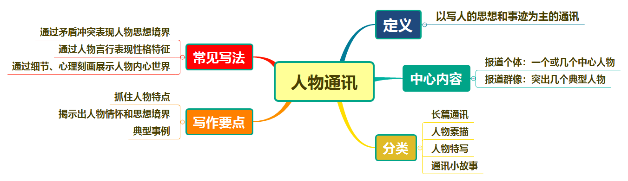

Slide 20
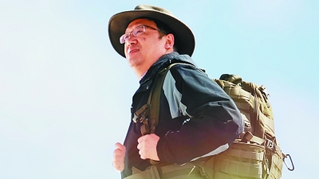
不是杰出者才做梦，
而是善梦者才杰出！

